Slide 1
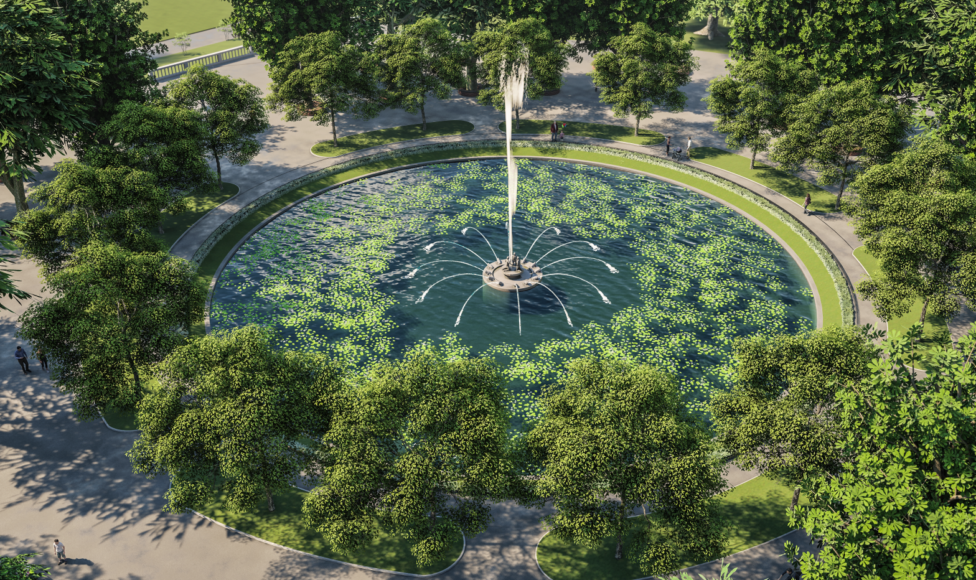
„Ремонт и обновяване на Борисова градина - историческа част", гр. София

Slide 2
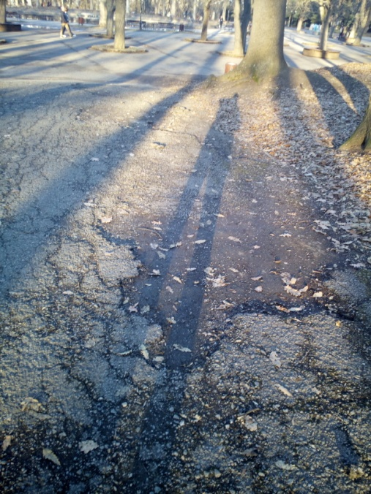
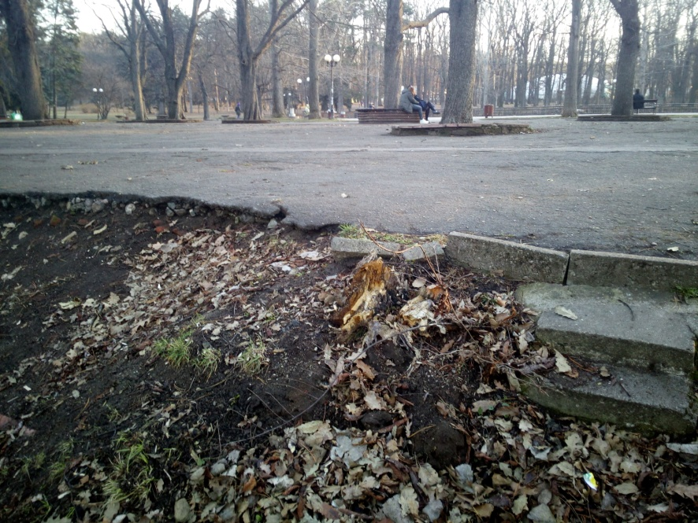
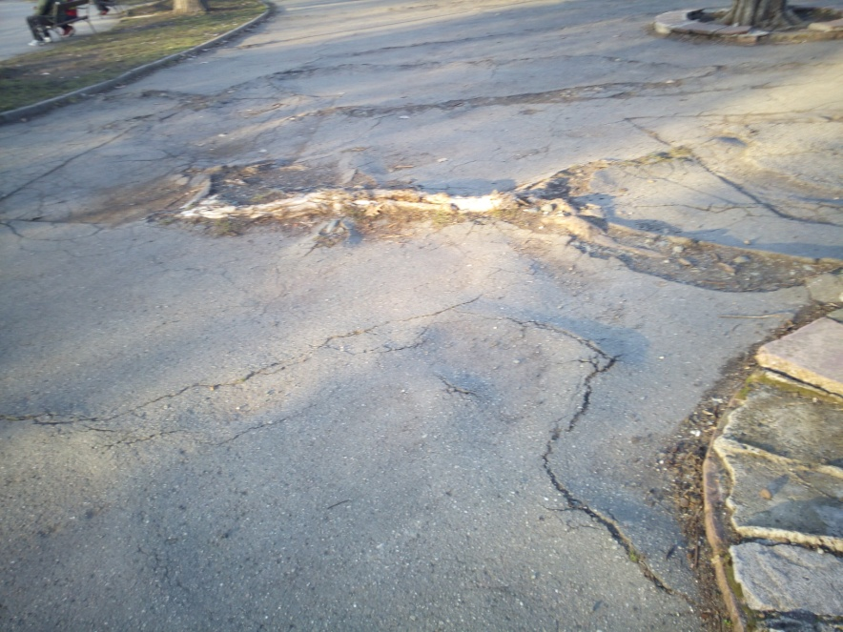
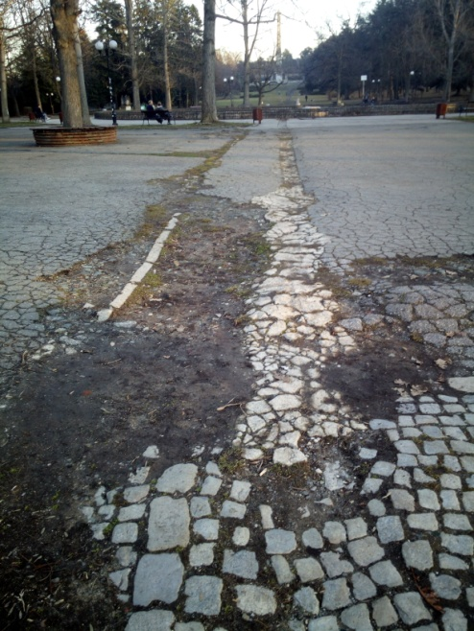
II. ПРЕДВАРИТЕЛНО ПРОУЧВАНЕ, АНАЛИЗ И ОЦЕНКА НА СЪЩЕСТВУВАЩОТО ПОЛОЖЕНИЕ разрушени и амортизирани алейни настилки, емблематични обекти като езерото с лилиите, алпинеума, чешми и други водни елементи с художествена украса. Отводнителните елементи са частично или изцяло компрометирани, водоснабдяването е нарушено, липсват осветителни тела в части от парка.

Slide 3
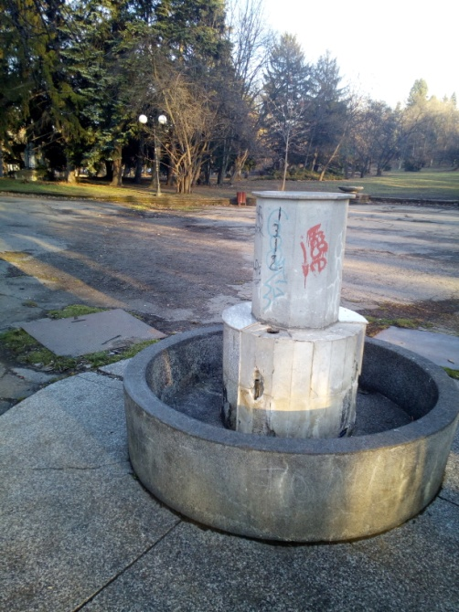
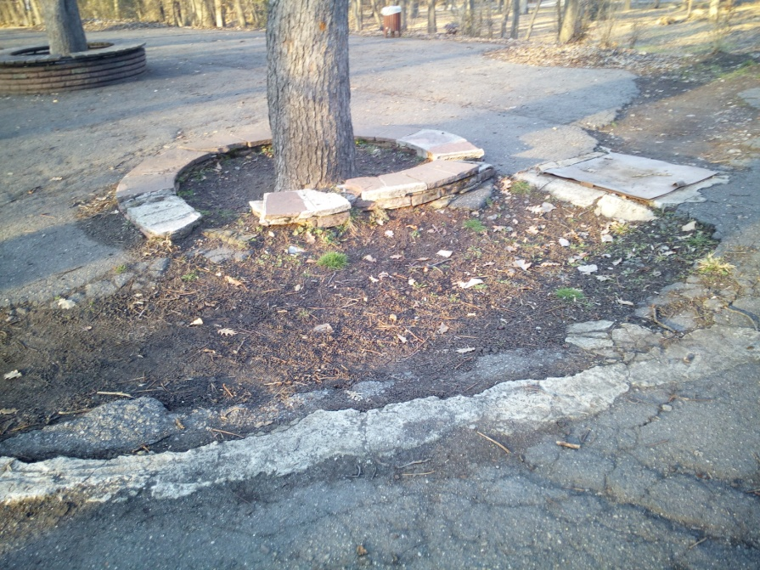
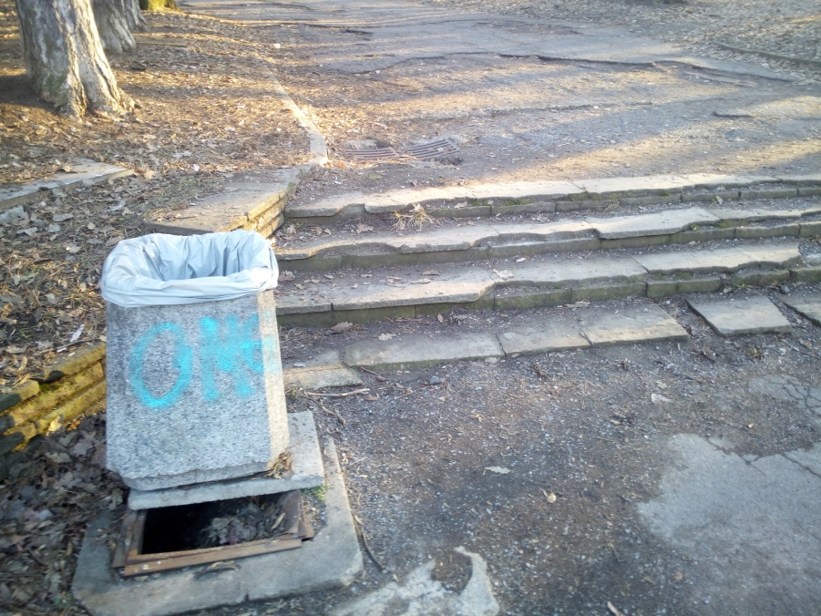
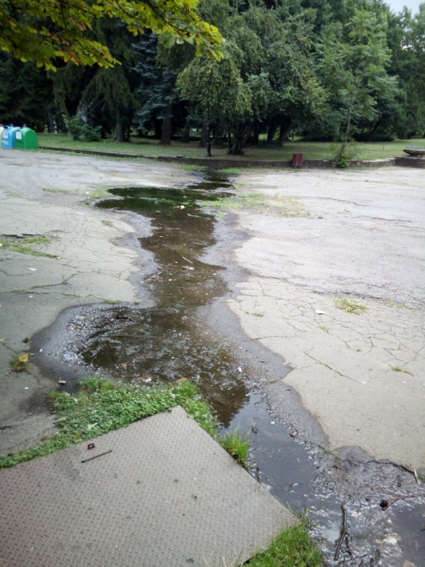
II. ПРЕДВАРИТЕЛНО ПРОУЧВАНЕ, АНАЛИЗ И ОЦЕНКА НА СЪЩЕСТВУВАЩОТО ПОЛОЖЕНИЕ

Slide 4
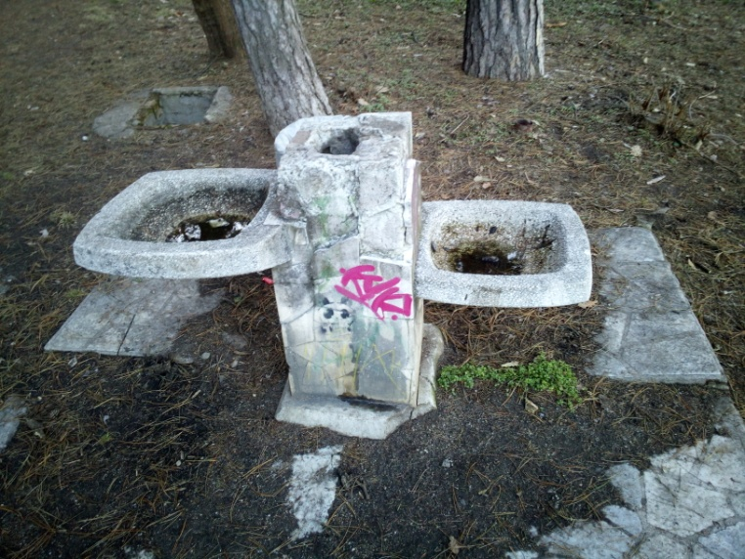
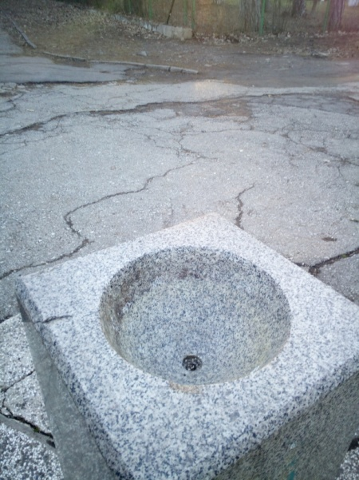
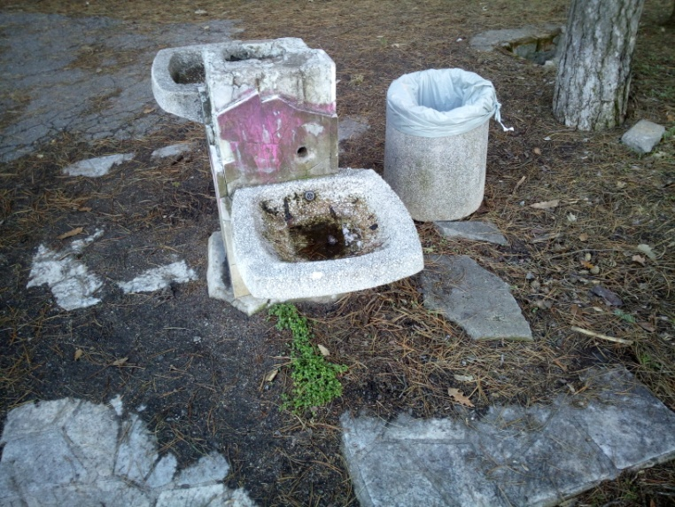
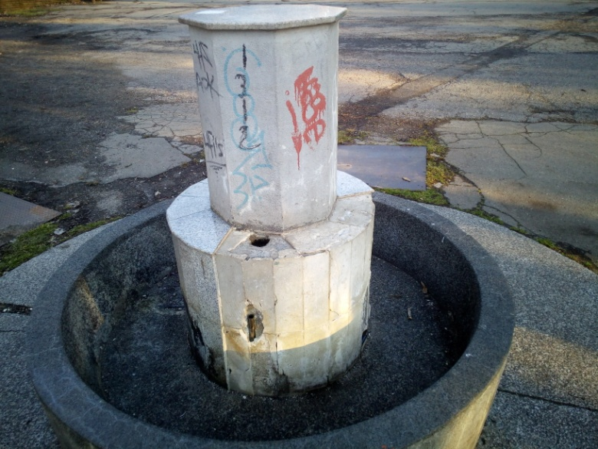
II. ПРЕДВАРИТЕЛНО ПРОУЧВАНЕ, АНАЛИЗ И ОЦЕНКА НА СЪЩЕСТВУВАЩОТО ПОЛОЖЕНИЕ
Паркови елементи - чешми

Slide 5
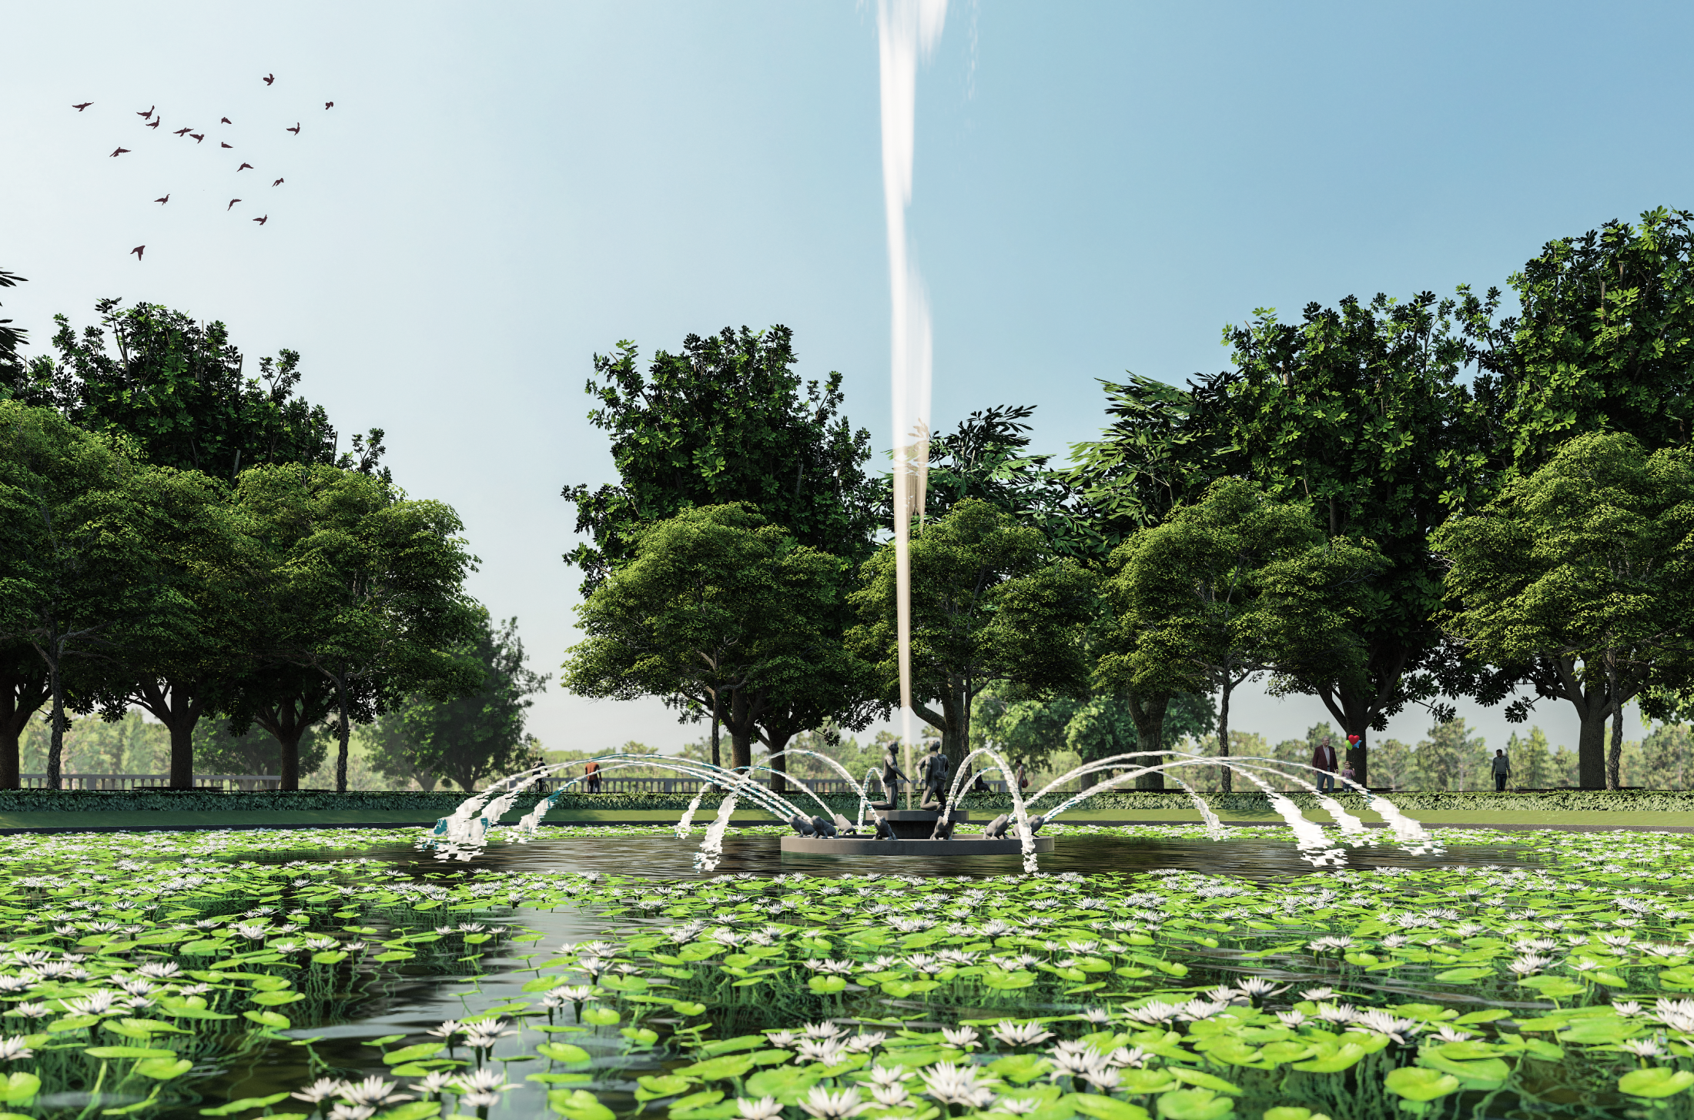
ІІІ. ОБЕКТИ НА ИНТЕРВЕНЦИЯ, ПРОЕКТНО ПРЕДЛОЖЕНИЕ
ВЪЗСТАНОВЯВАНЕ НА ЗНАКОВИ МЕСТА В ПАРКА
ЕЗЕРОТО С ЛИЛИИТЕ – включва възстановяване на настилката: 8 400 кв.м асфалтова, 200 кв.м. гранитен паваж, 950м подмяна на бордюри; осветление монтаж на 19 стълба с 38 лед осветителни тела; видеонаблюдение – 15 камери; възстановяване на площадкова ВиК мрежа; ремонт на езерото с преместване, съхраняване и връщане на лилиите; възстановяване на фонтана и автентичните скулптурни композиции в езерото н на чешмата, паркови елементи и обзавеждане – подпорни стенички, пейки, кошчета; озеленяване.

Slide 6


Slide 7
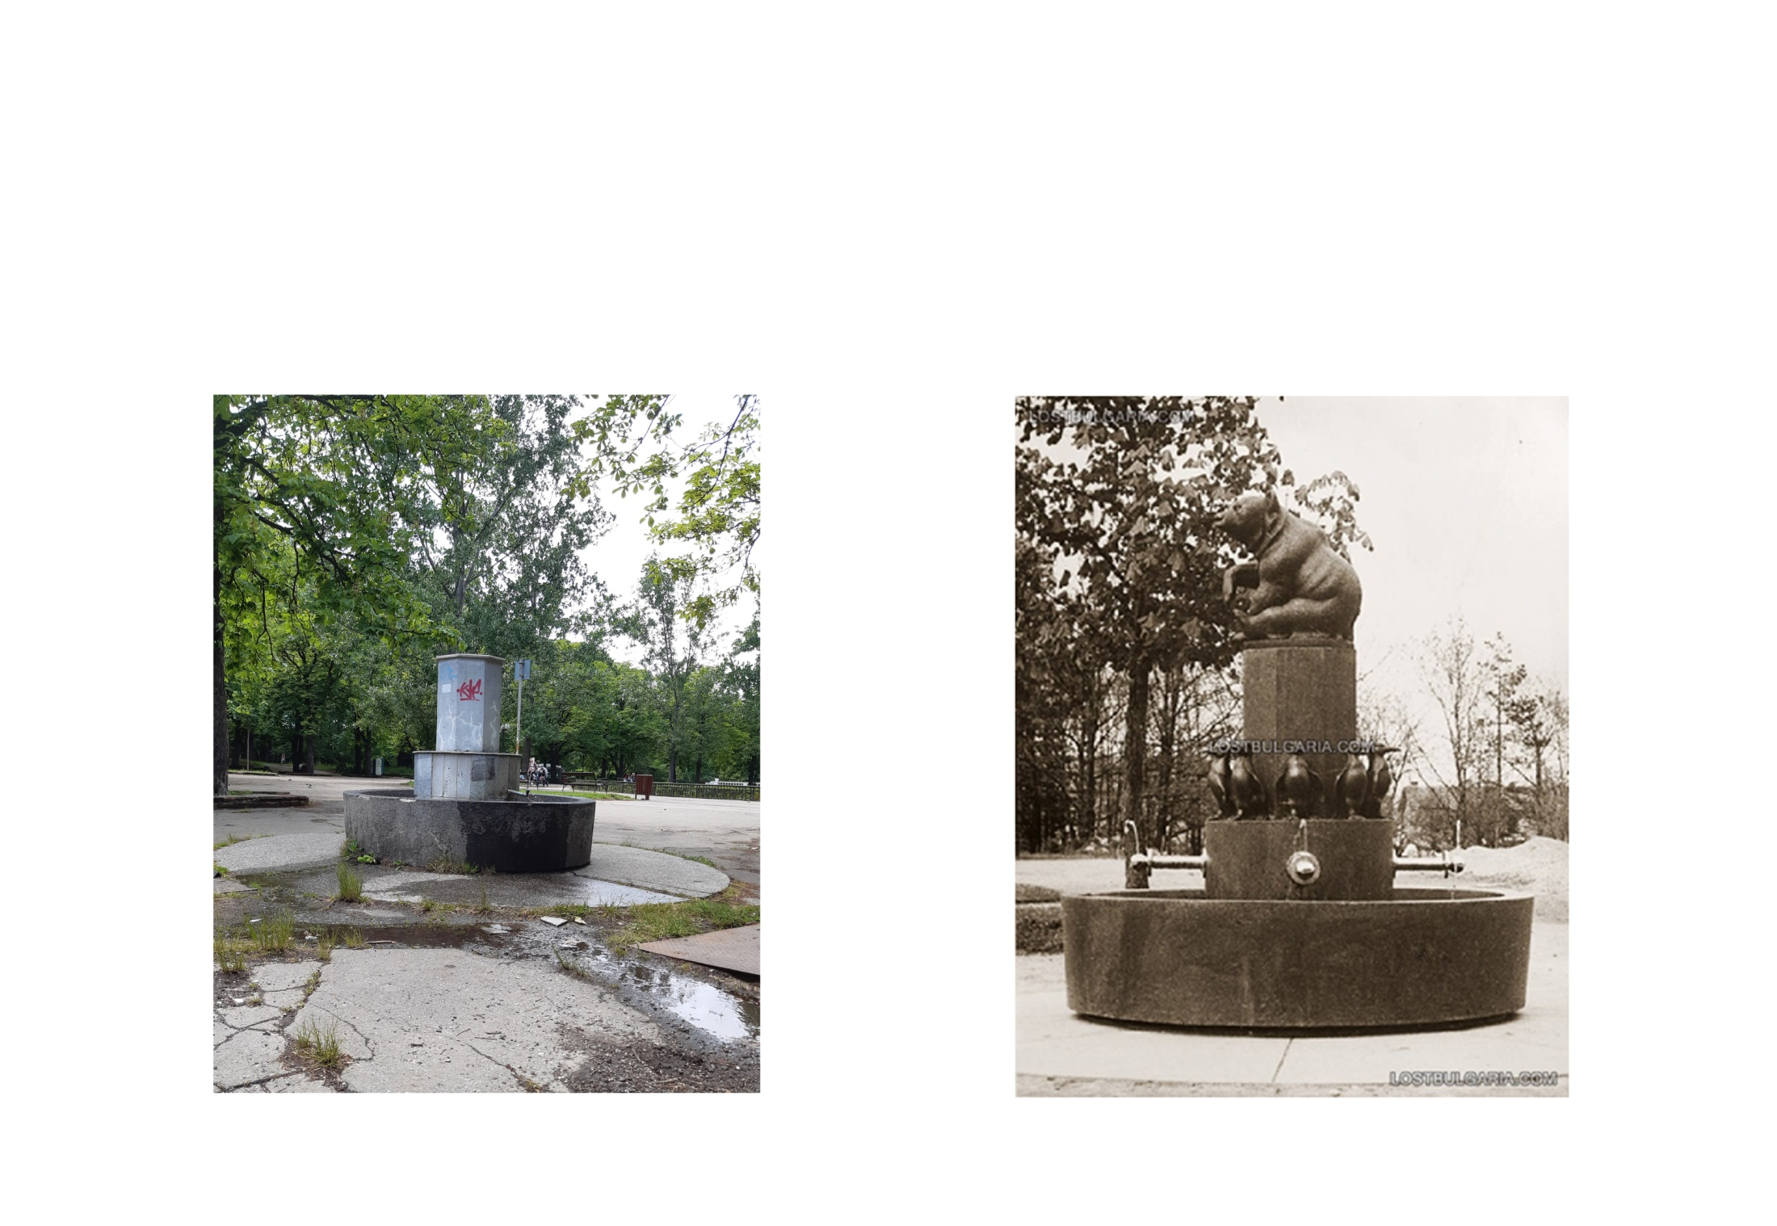
ІІІ. ОБЕКТИ НА ИНТЕРВЕНЦИЯ, ПРОЕКТНО ПРЕДЛОЖЕНИЕ
Предвидено е, чешмите с декоративни пластики да бъдат възстановени по фотографска и друга архивна информация в оригиналния им облик. Подобен подход е приложен и за декоративните пластики при езерцата, фонтаните и детската площадка, скулптурни украси, като жерави на островчето в езерото с водоплаващите птици, чучурите с форма на лъвски глави при водната площ зад Братската могила.
ЧЕШМА С ФИГУРИ НА МЕЧЕ И ПИНГВИНИ ПРИ ЕЗЕРОТО С ЛИЛИИТЕ
СЪЩЕСТВУВАЩО ПОЛОЖЕНИЕ ПРЕДЛОЖЕНИЕ ЗА ВЪЗСТАНОВЯВАНЕ

Slide 8
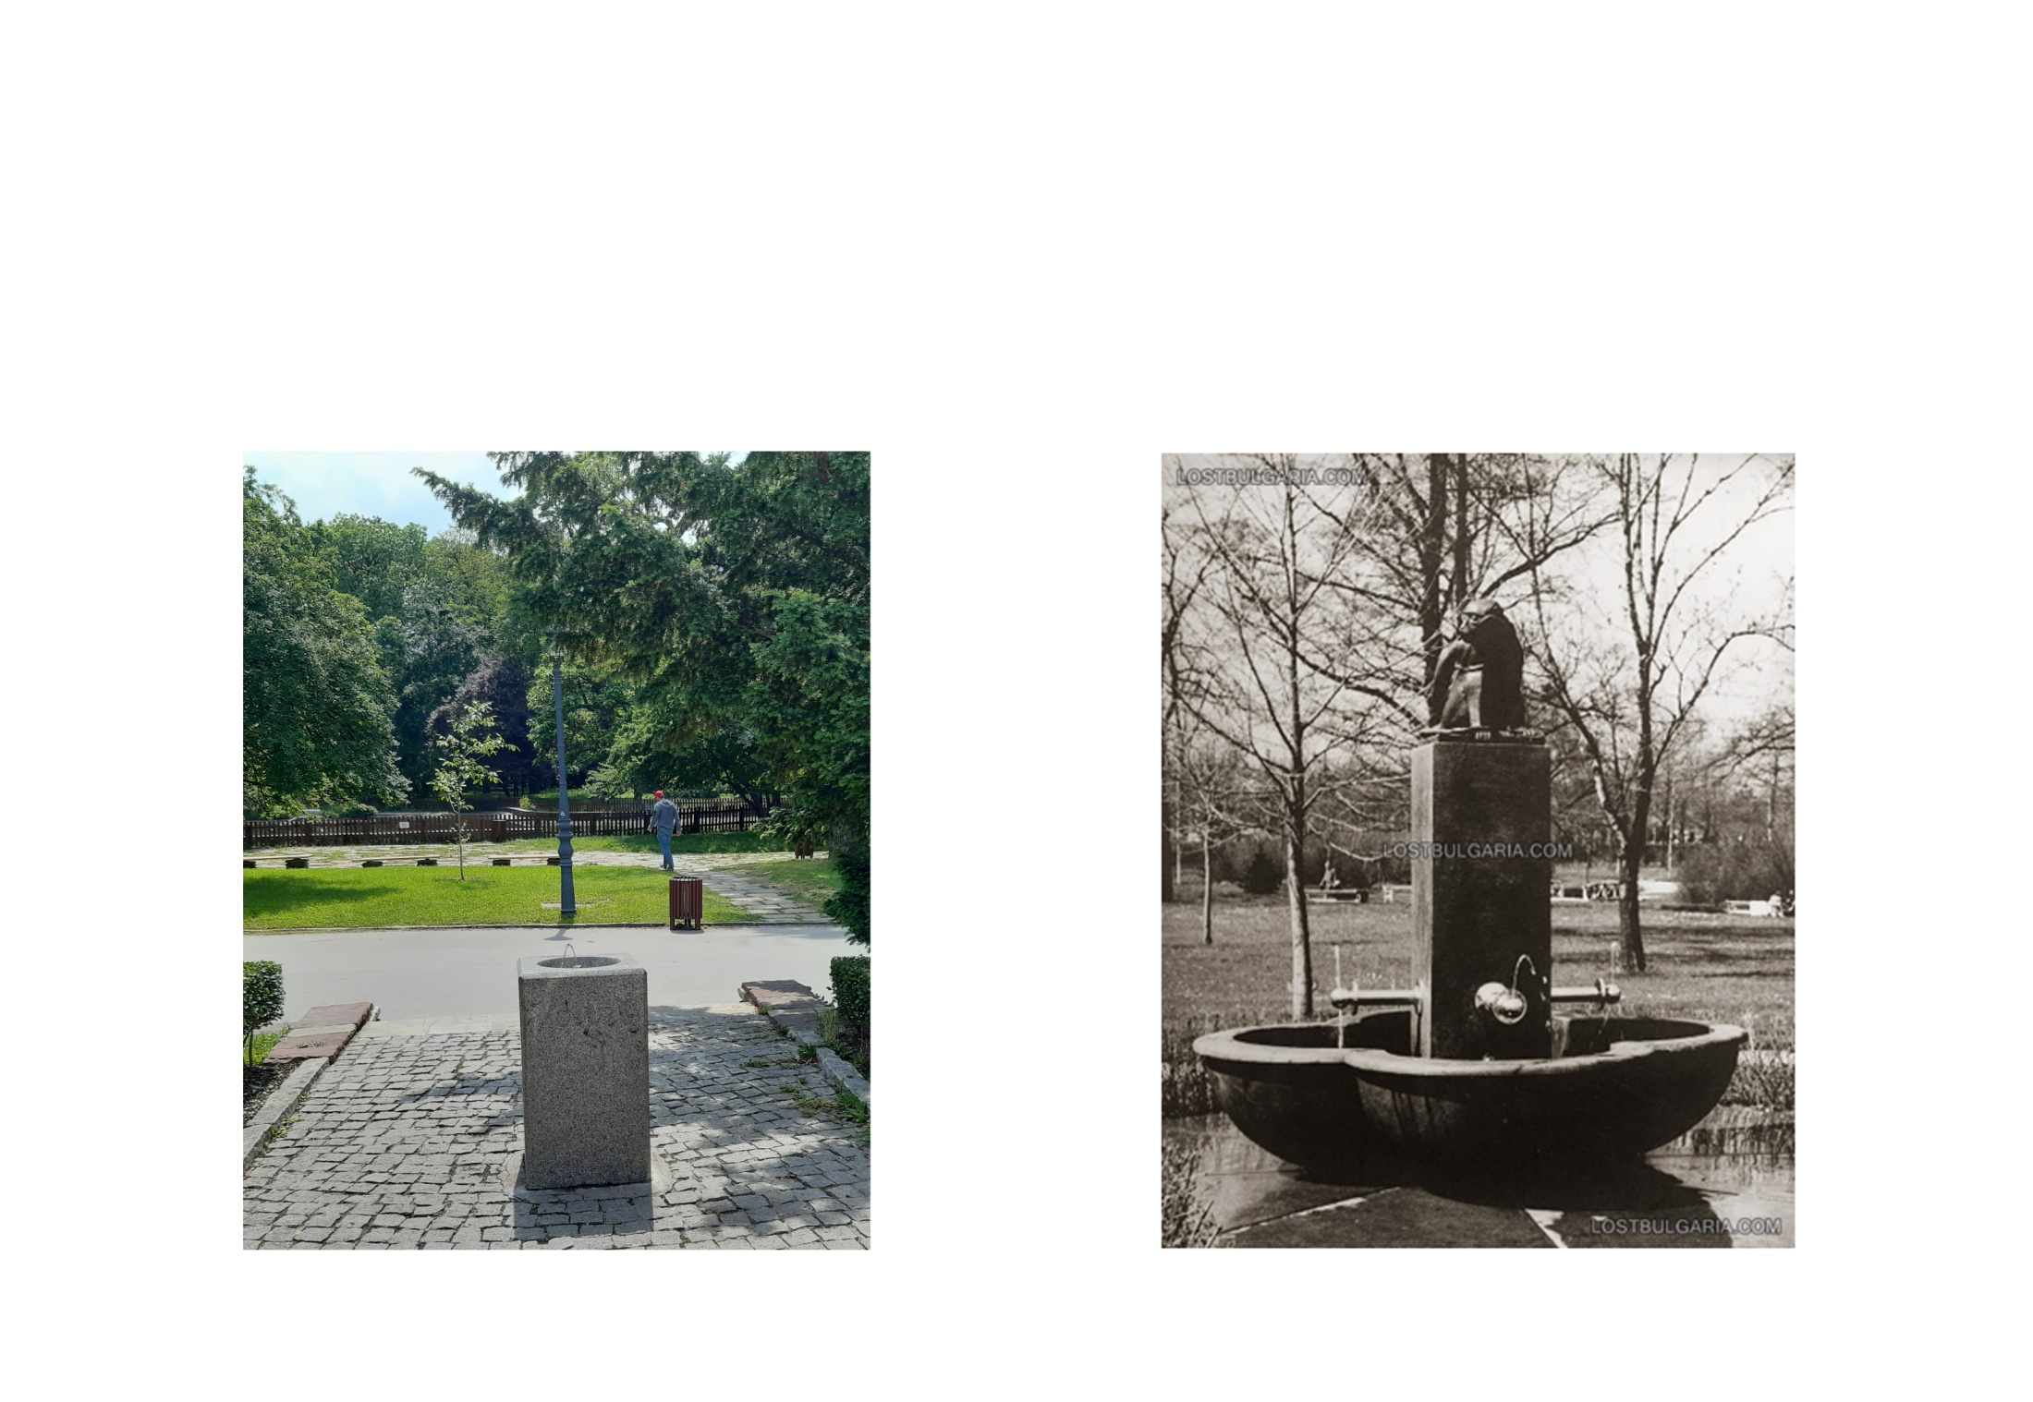
ЧЕШМА С ФИГУРА НА МАЙМУНКА
СЪЩЕСТВУВАЩО ПОЛОЖЕНИЕ ПРЕДЛОЖЕНИЕ ЗА ВЪЗСТАНОВЯВАНЕ

Slide 9
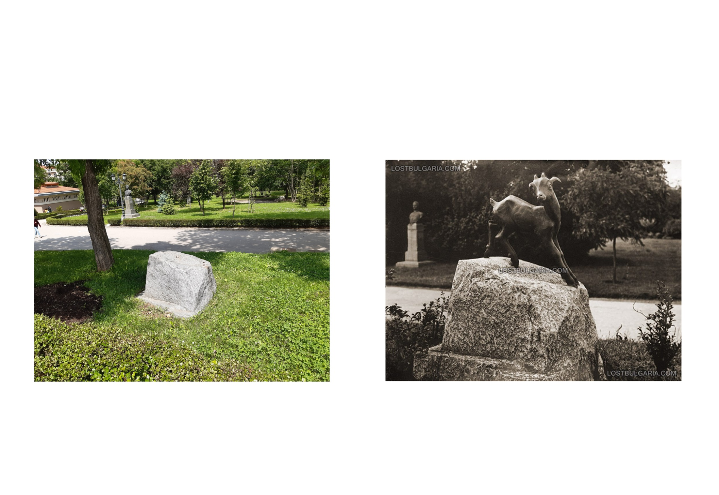
МАСИВЕН ПОСТАМЕНТ С ФИГУРА НА КОЗЛЕ
СЪЩЕСТВУВАЩО ПОЛОЖЕНИЕ ПРЕДЛОЖЕНИЕ ЗА ВЪЗСТАНОВЯВАНЕ

Slide 10
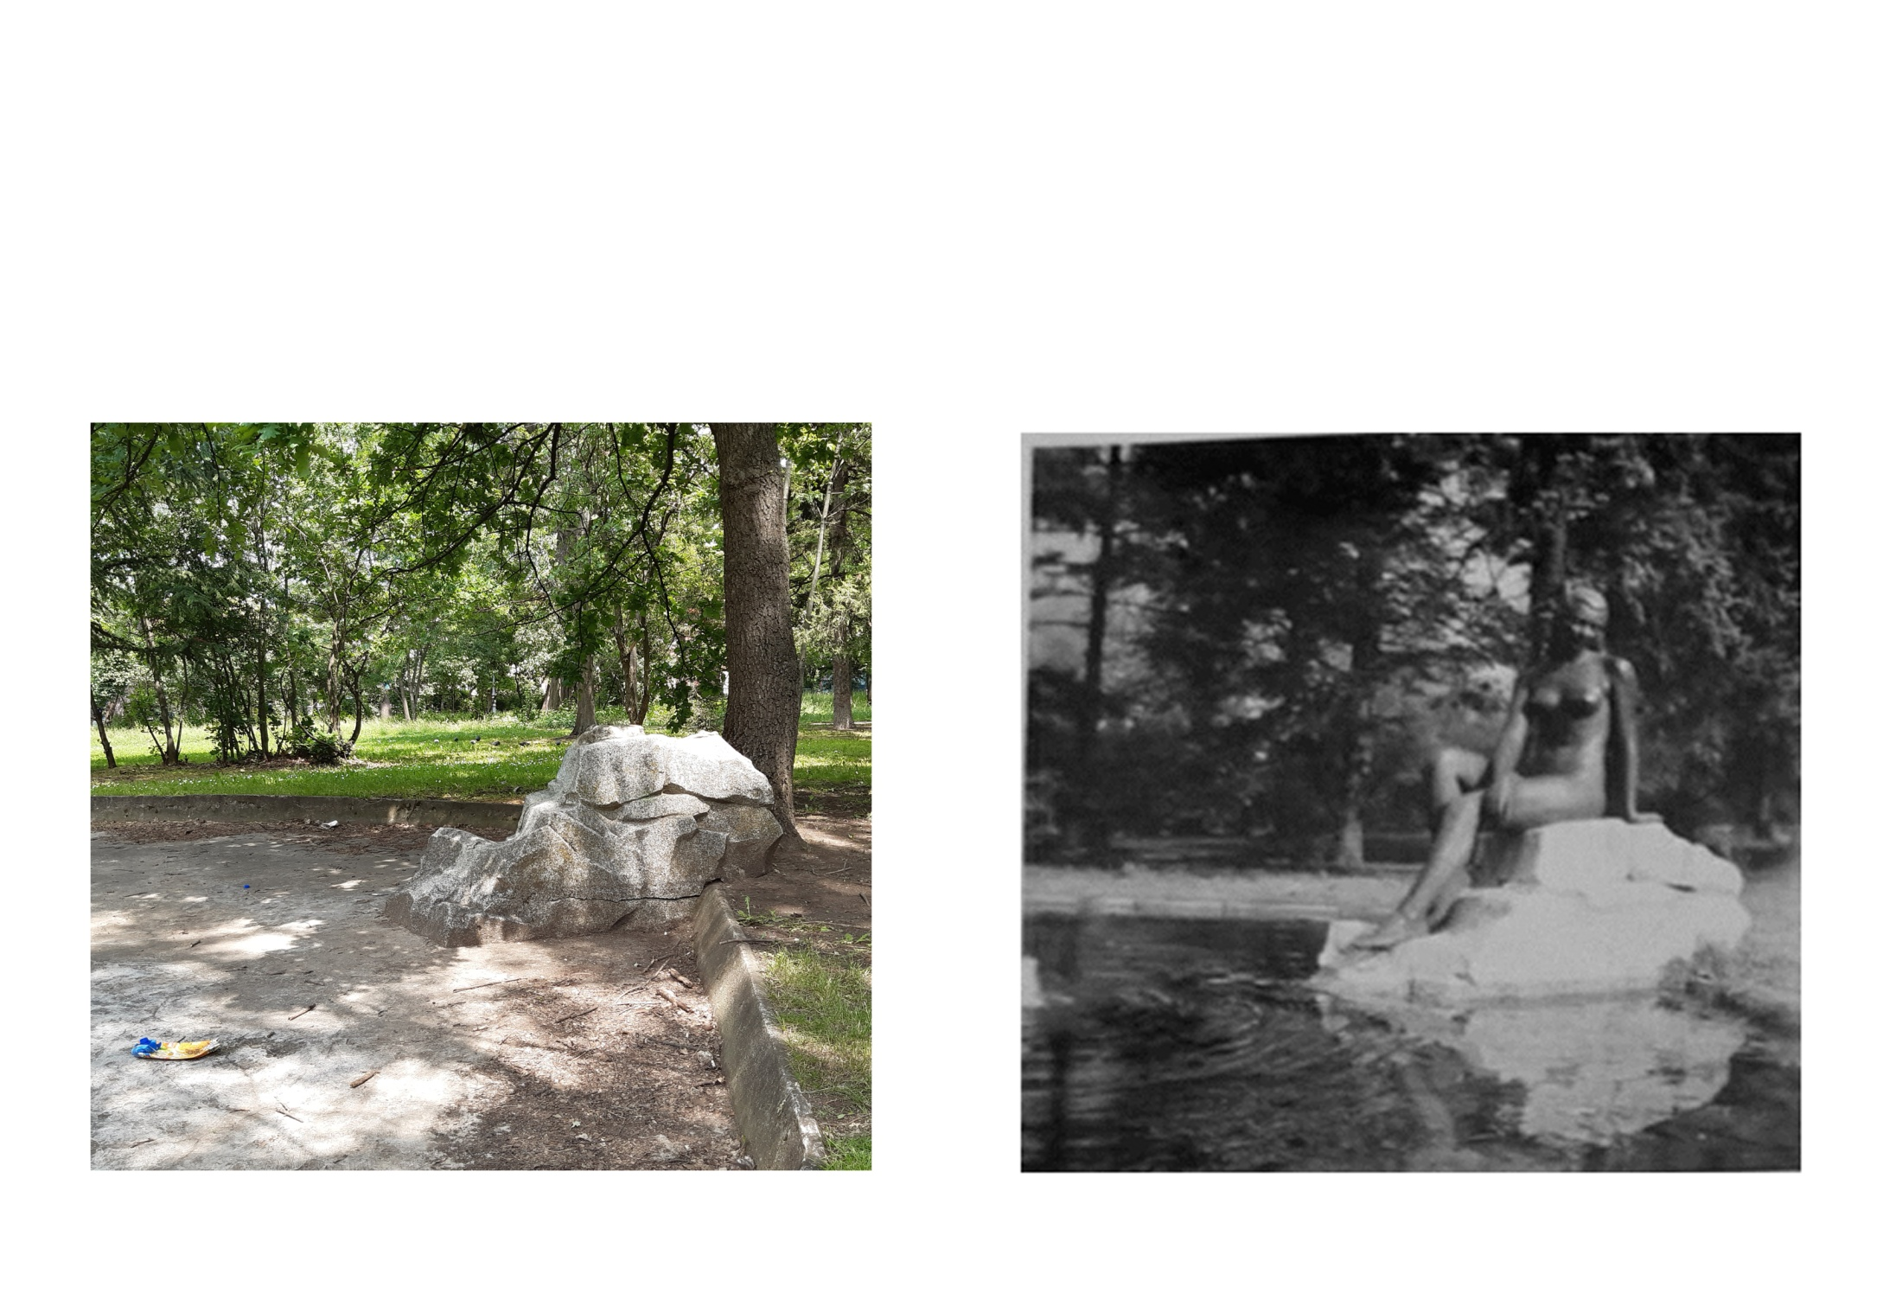
ЕЗЕРО С МАСИВЕН ПОСТАМЕНТ С ФИГУРА НА ЖЕНА
СЪЩЕСТВУВАЩО ПОЛОЖЕНИЕ ПРЕДЛОЖЕНИЕ ЗА ВЪЗСТАНОВЯВАНЕ

Slide 11
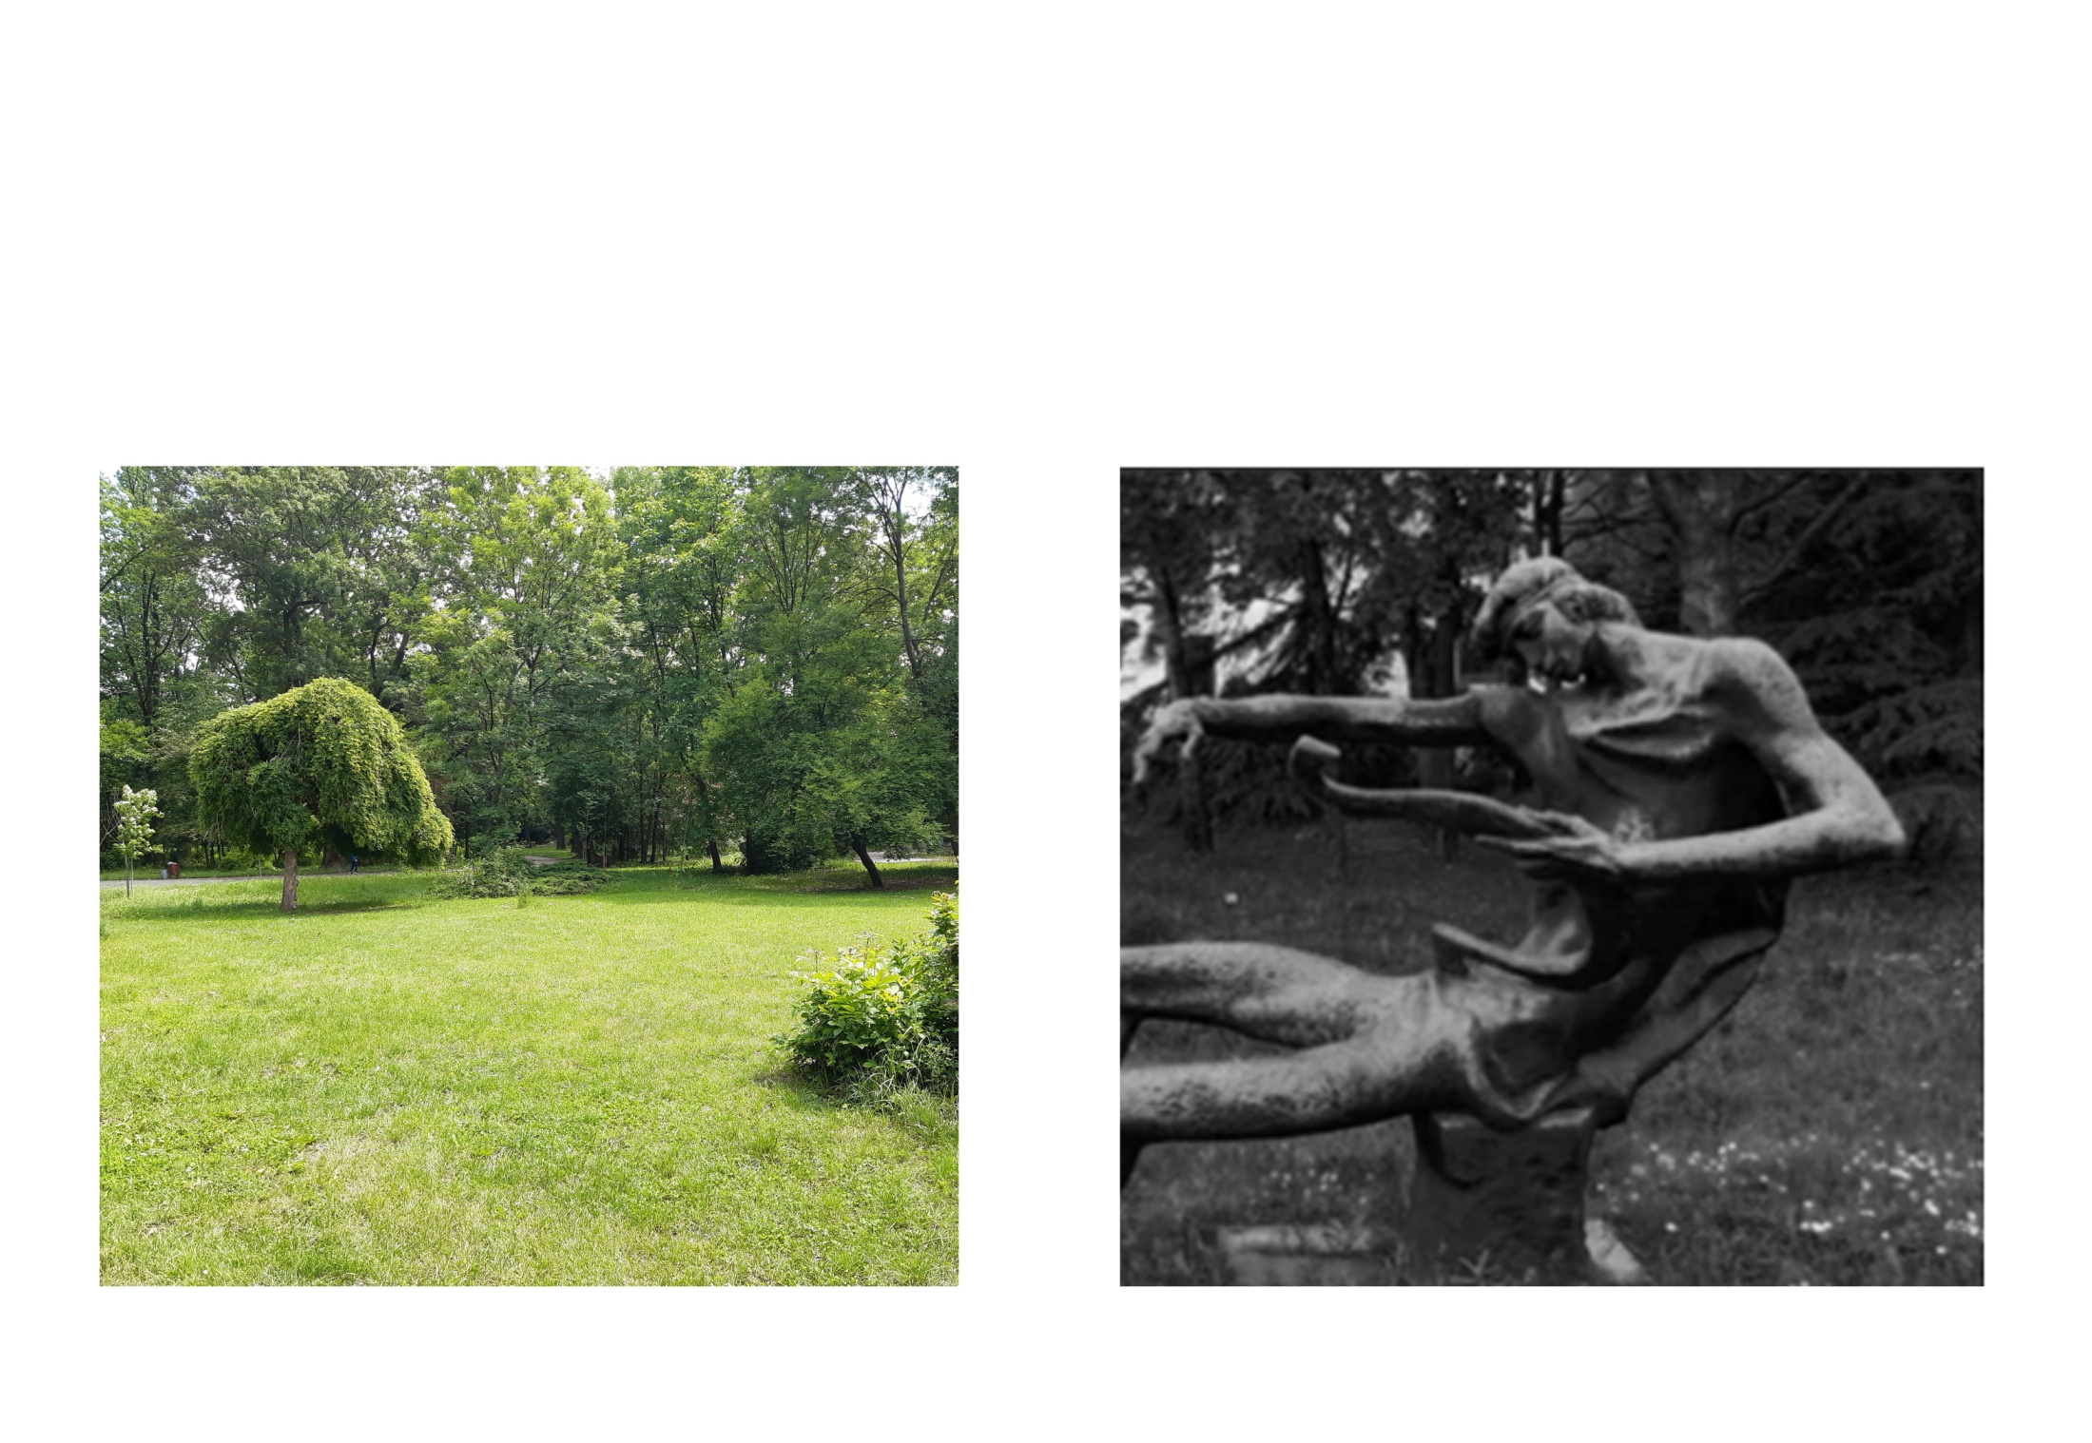
ПЛАСТИЧНА ФИГУРА НА ОРФЕЙ ДО ЛЯТНАТА ЕСТРАДА
СЪЩЕСТВУВАЩО ПОЛОЖЕНИЕ ПРЕДЛОЖЕНИЕ ЗА ВЪЗСТАНОВЯВАНЕ

Slide 12
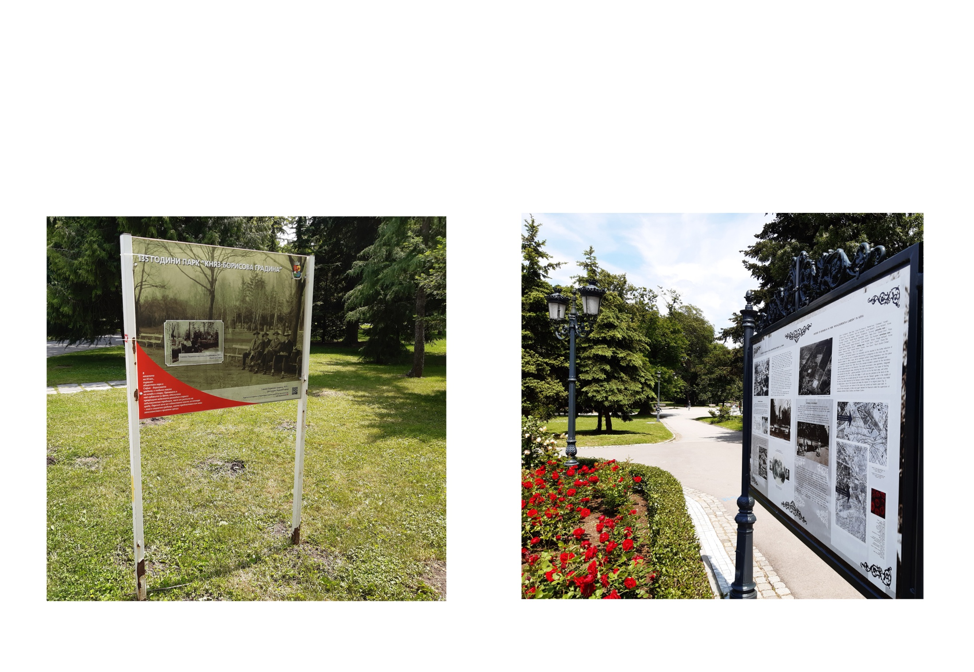
ИНФОРМАЦИОННИ ТАБЛА
СЪЩЕСТВУВАЩО ПОЛОЖЕНИЕ ПРЕДЛОЖЕНИЕ ЗА ОБНОВЯВАНЕ
/С ЕЛЕМЕНТИ ОТ МАСИВНИ ЧУГУНЕНИ ОТЛИВКИ/

Slide 13
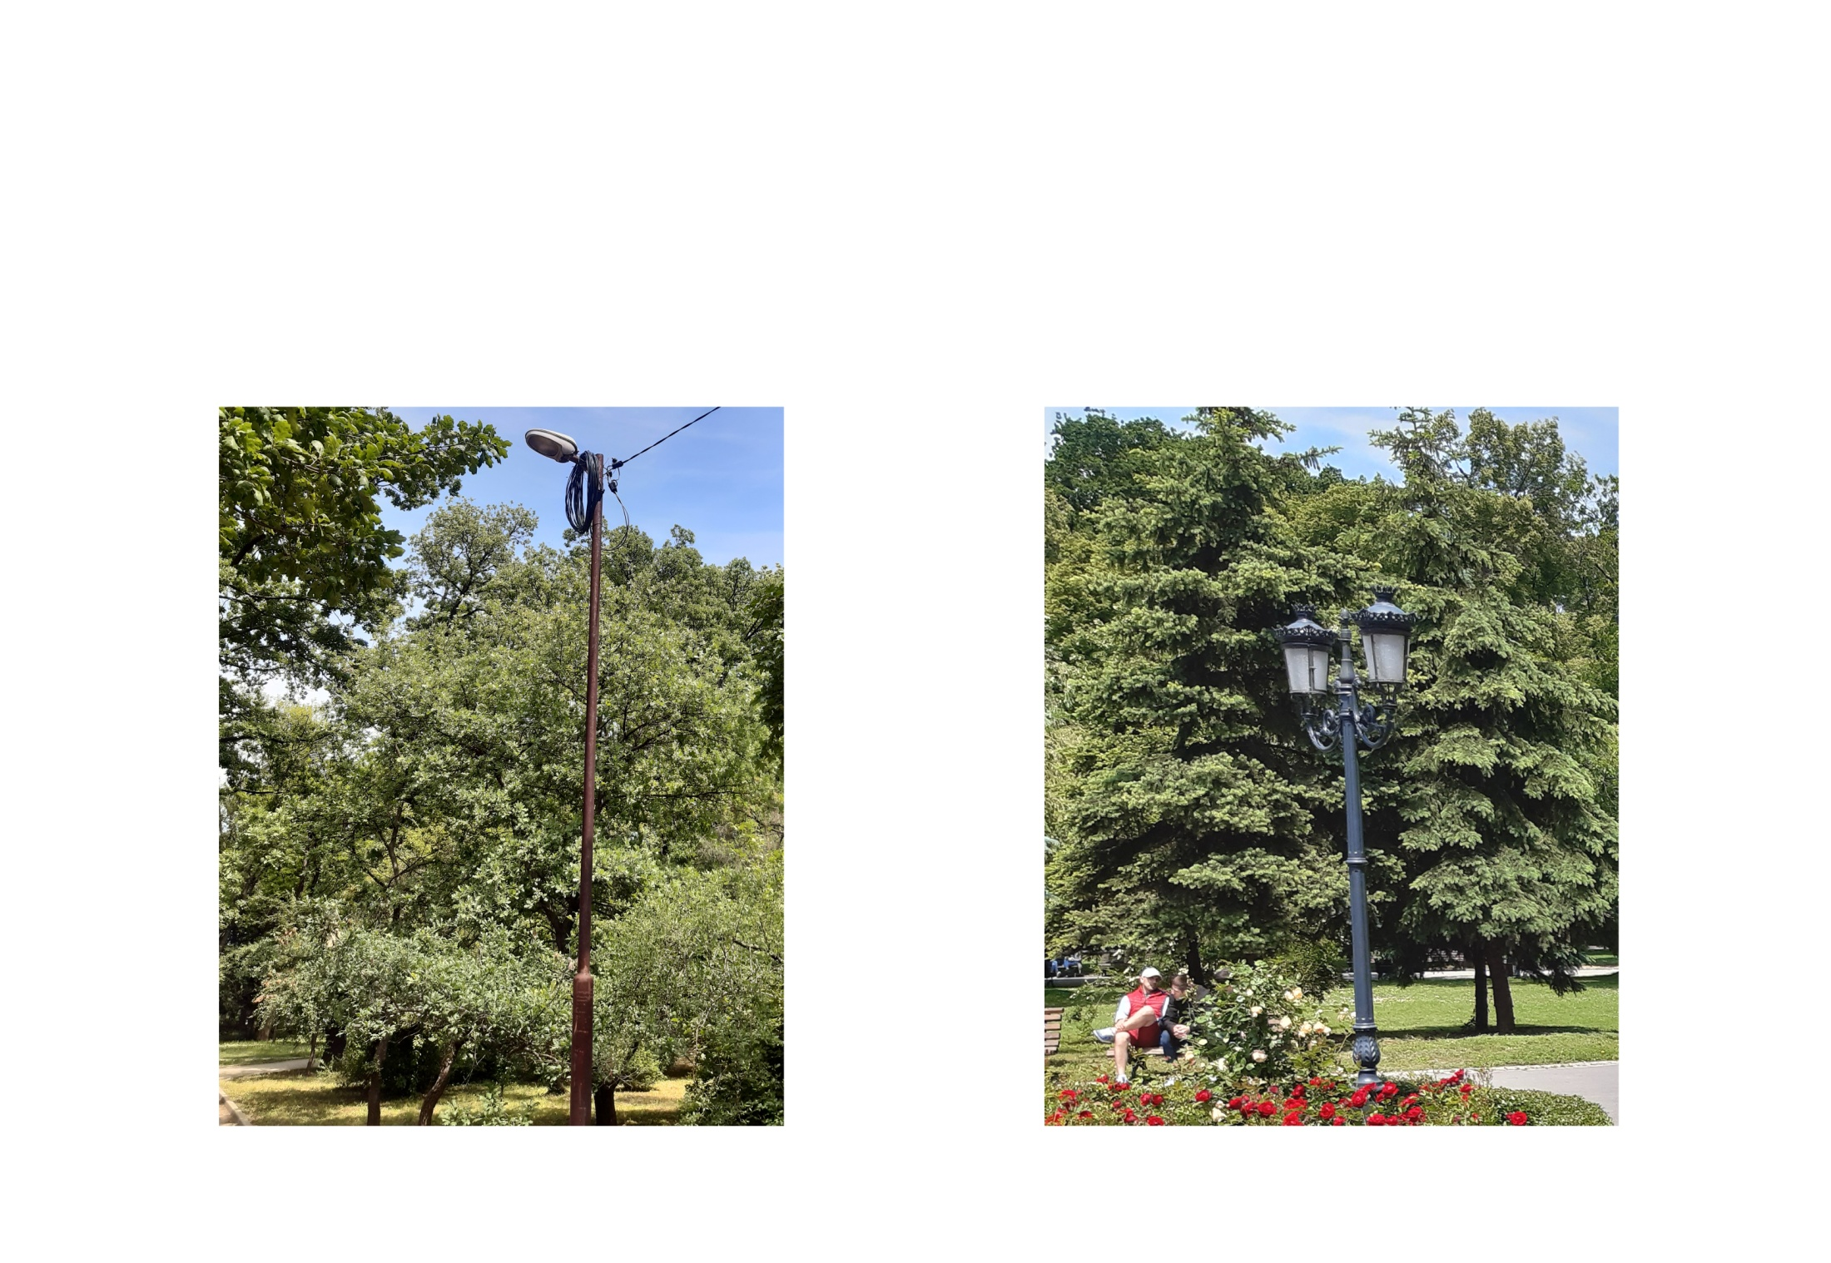
ОСВЕТИТЕЛНИ ТЕЛА
СЪЩЕСТВУВАЩО ПОЛОЖЕНИЕ ПРЕДЛОЖЕНИЕ ЗА ОБНОВЯВАНЕ
/С ЕЛЕМЕНТИ ОТ МАСИВНИ ЧУГУНЕНИ ОТЛИВКИ/

Slide 14
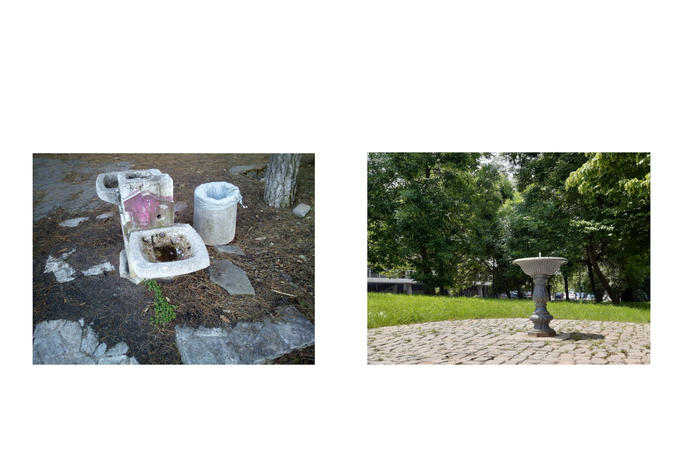
МАЛКИ ЧЕШМИ
СЪЩЕСТВУВАЩО ПОЛОЖЕНИЕ ПРЕДЛОЖЕНИЕ ЗА ОБНОВЯВАНЕ
/С ЕЛЕМЕНТИ ОТ МАСИВНИ ЧУГУНЕНИ ОТЛИВКИ/

Slide 15
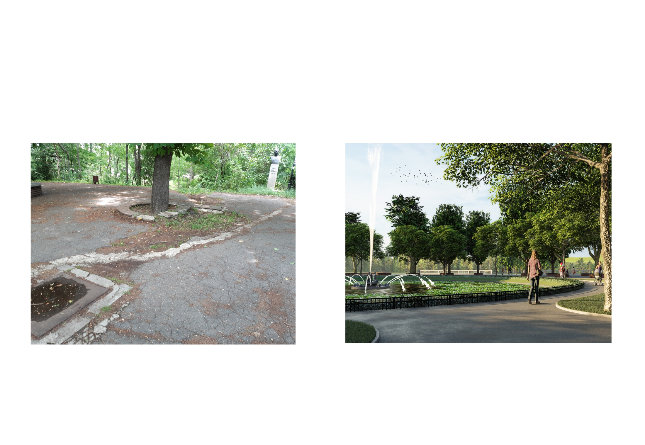
НАСТИЛКИ ПРИ ЕЗЕРОТО С ЛИЛИИТЕ
СЪЩЕСТВУВАЩО ПОЛОЖЕНИЕ ПРЕДЛОЖЕНИЕ ЗА ВЪЗСТАНОВЯВАНЕ

Slide 16
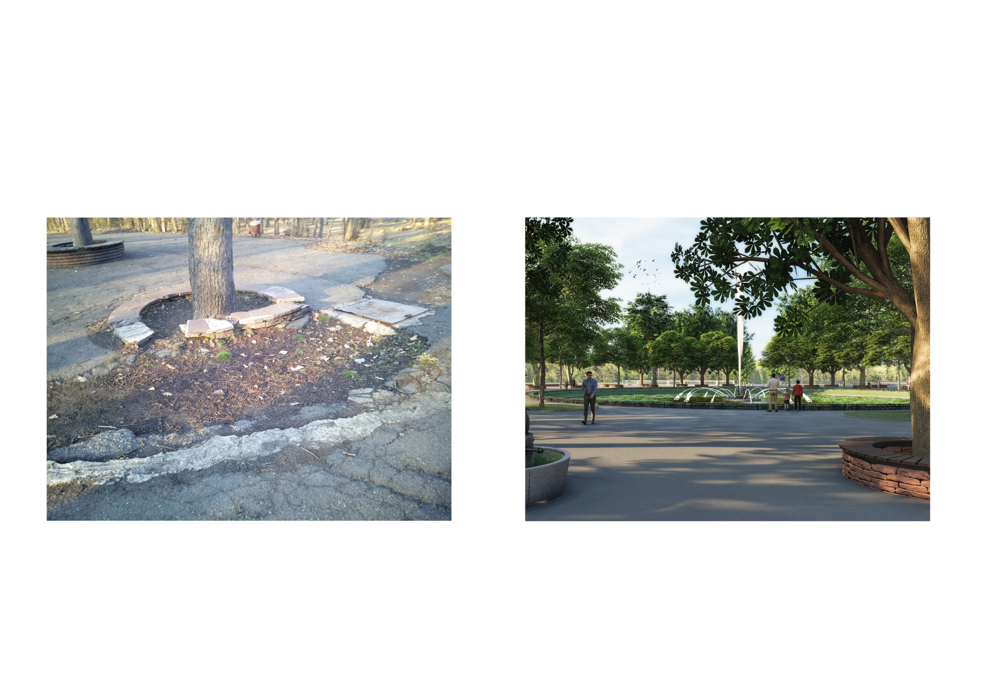
ЕЛЕМЕНТИ НА ПАРКОВАТА СРЕДА ПРИ ЕЗЕРОТО С ЛИЛИИТЕ
СЪЩЕСТВУВАЩО ПОЛОЖЕНИЕ ПРЕДЛОЖЕНИЕ ЗА ВЪЗСТАНОВЯВАНЕ

Slide 17
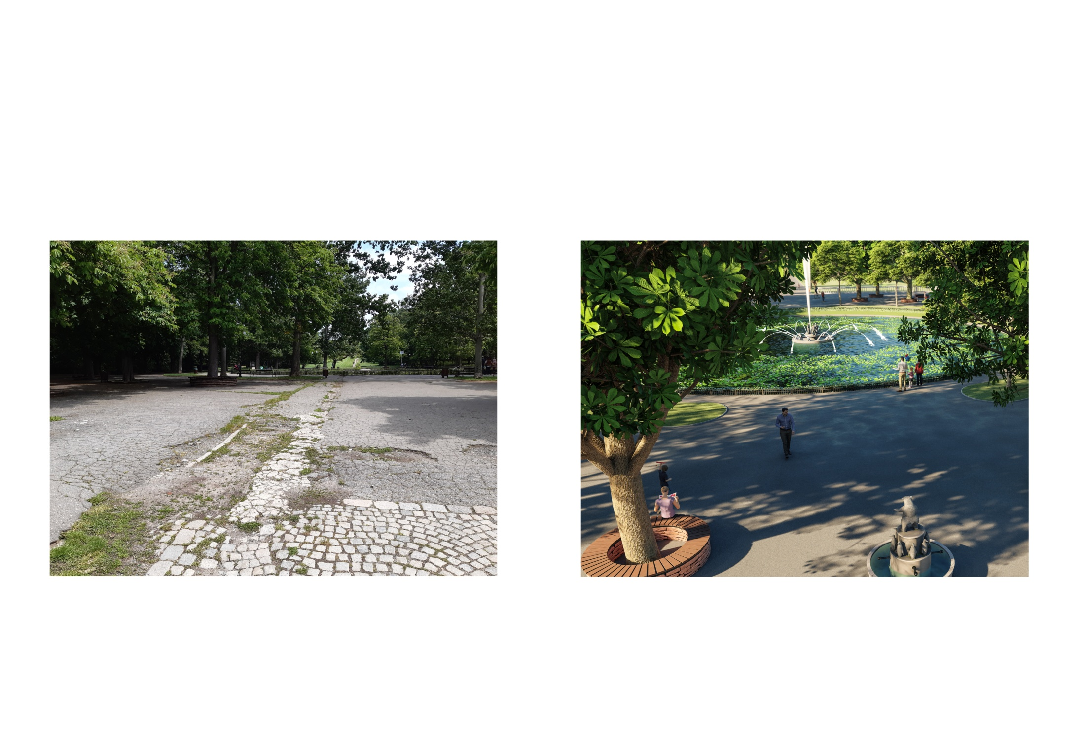
ЕЛЕМЕНТИ НА ПАРКОВАТА СРЕДА ПРИ ЕЗЕРОТО С ЛИЛИИТЕ
СЪЩЕСТВУВАЩО ПОЛОЖЕНИЕ ПРЕДЛОЖЕНИЕ ЗА ВЪЗСТАНОВЯВАНЕ

Slide 18
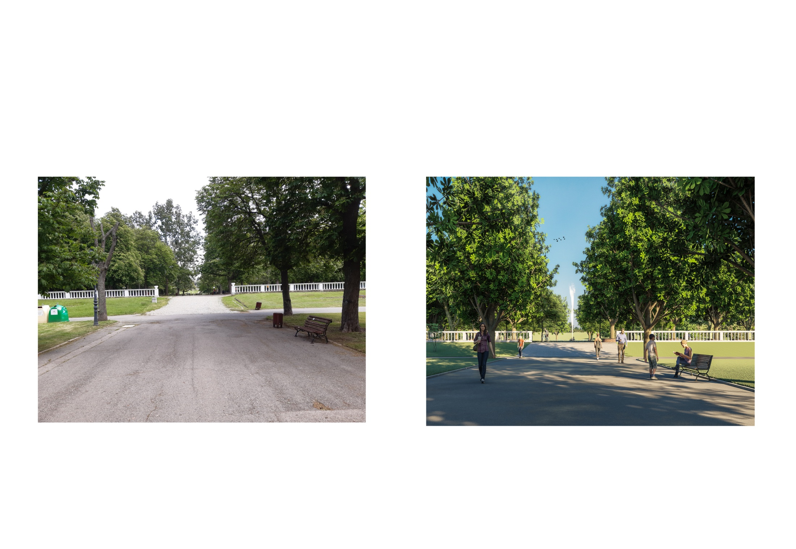
ПОДХОД ПРИ ЕЗЕРОТО С ЛИЛИИТЕ ПО ГЛАВНАТА ОС НА ПАРКА
СЪЩЕСТВУВАЩО ПОЛОЖЕНИЕ ПРЕДЛОЖЕНИЕ ЗА ВЪЗСТАНОВЯВАНЕ

Slide 19
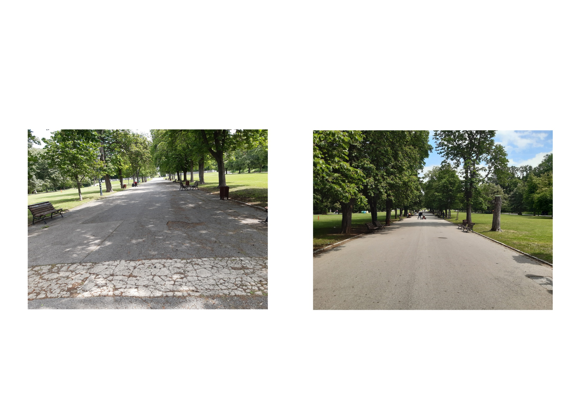
НАСТИЛКИ
СЪЩЕСТВУВАЩО ПОЛОЖЕНИЕ ПРЕДЛОЖЕНИЕ ЗА ВЪЗСТАНОВЯВАНЕ

Slide 20
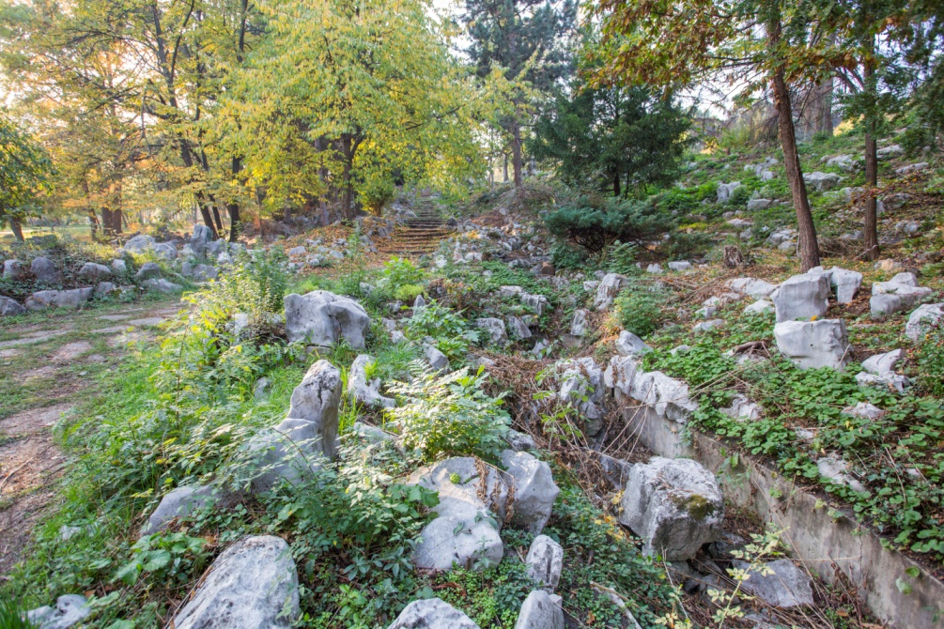
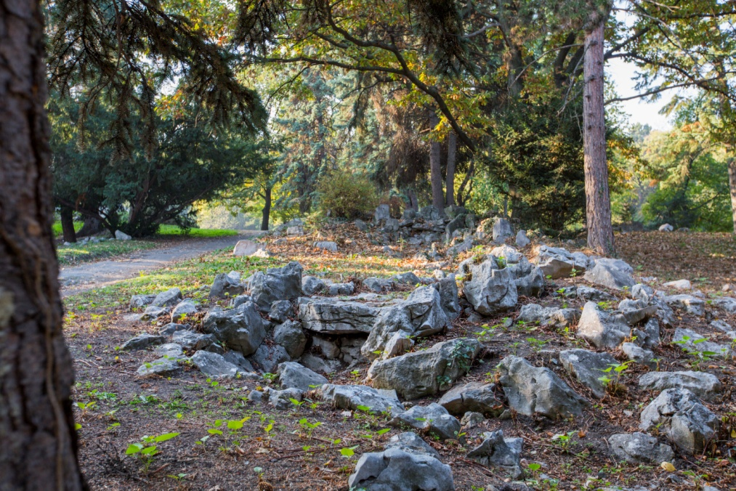
  Алпинеум
  Проекта предвижда възстановяване на ландшафтната стойност на алпинеума в парк „Борисова градина”. Това се предвижда чрез ремонтиране на помпената станция, коритата на водната каскада и преливниците. Ремонт на настилките, стъпалата и парковото осветление в този участък. Предвижда се и ремонт на беседката в началото на алпинеума. Премахване на издънковата растителност и добавяне на нова.

Slide 21
  КРАЙ

